Slide 1
Всероссийский конкурс
"Лучшая муниципальная практика"
Мультикультурный проект
"Россия многоликая"
Снежинский городской округ Челябинской области
2023 год

Slide 2
Актуальность практики
СНЕЖИНСК — ЗАКРЫТОЕ АДМИНИСТРАТИВНО-ТЕРРИТОРИАЛЬНОЕ ОБРАЗОВАНИЕ. НА ЕГО ТЕРРИТОРИИ ОТСУТСТВУЮТ МИГРАНТЫ, А В ЭТНИЧЕСКОМ СОСТАВЕ ОЧЕНЬ СЛОЖНО ВЫДЕЛИТЬ ОТДЕЛЬНЫЕ ГРУППЫ. В СВЯЗИ С ЭТИМ УРОВЕНЬ ЗНАНИЙ О НАЦИОНАЛЬНЫХ КУЛЬТУРАХ РОССИИ ДОСТАТОЧНО НИЗОК, ДАЖЕ СРЕДИ ТЕХ, КТО ПРИЧИСЛЯЕТ СЕБЯ К ОПРЕДЕЛЕННОМУ ЭТНОСУ.
Но при этом, Россия является одним из самых крупных многонациональных государств мира. В нашей стране проживает более 190 народов, которые говорят на 277 языках и диалектах. Большая часть этих народов сложились как этнические общности на территории России и сделали свой вклад в формирование российской государственности. Поэтому очень важно знать многообразную культуру народов России.
Знакомство с культурой народов - это знакомство с образом жизни, поведением, взаимоотношениями с другими людьми и системой ценностей. А совокупность народов при историческом взаимодействии создает и сохраняет уникальную историческую информацию. Так что узнавая многообразную культуру народов, мы еще ближе знакомимся с культурой всей России.
Мультикультурный проект «Россия многоликая», реализованный МБУ «Городская библиотека», был призван решить эту проблему.

Slide 3
ЦЕЛЬ ПРОЕКТА
Cохранение этнокультурных традиций народов России, развитие системы мультикультурного образования, формирование толерантности в межнациональных отношениях.
ЗАДАЧИ ПРОЕКТА
1. обосновать важность многообразия культурных традиций и практик, как потенциала и условия развития формирования межнационального мира и согласия в поликультурной России
2. разработать и реализовать культурно-просветительские мероприятия, направленные на формирование межнациональной и межконфессиональной толерантности, патриотизма, мира и согласия между народами России

Slide 4
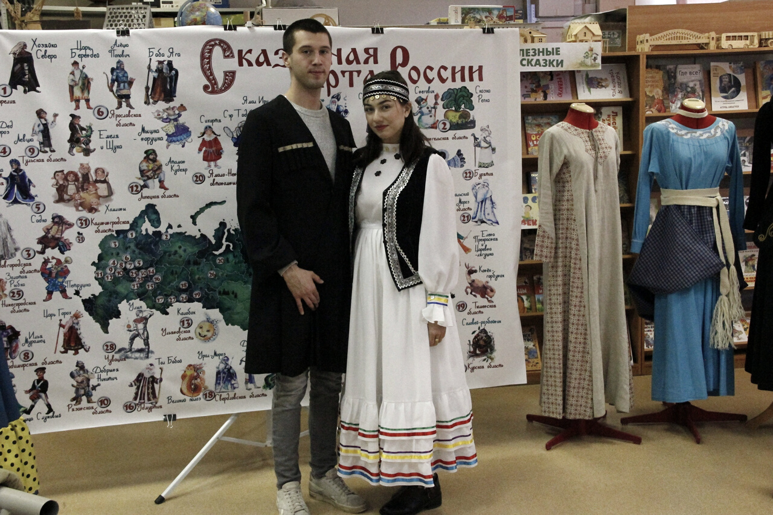
МУЛЬТИКУЛЬТУРНЫЙ ПРОЕКТ
«РОССИЯ МНОГОЛИКАЯ»
ПРОЕКТ БЫЛ РЕАЛИЗОВАН НА БАЗЕ МБУ «ГОРОДСКАЯ БИБЛИОТЕКА» СНЕЖИНСКОГО ГОРОДСКОГО ОКРУГА В 2022 ГОДУ И БЫЛ ПРИУРОЧЕН К ГОДУ НАРОДНОГО ИСКУССТВА И НЕМАТЕРИАЛЬНОГО КУЛЬТУРНОГО НАСЛЕДИЯ НАРОДОВ РОССИИ.
Проект включал в себя цикл различных мероприятий: выставки, мастер-классы, квесты и фольклорный праздник.

Slide 5

ВЫСТАВКА "НАРОДНЫЕ ПРОМЫСЛЫ РОССИИ"
С июня по сентябрь в отделе «Искусство» проходила выставка «Народные промыслы России».
Выставка включала в себя более 200 экспонатов, представлявших различные виды творчества: гжель, золотую хохлому, жестовскую роспись, феодоскинские лаковые миниатюры, изделия из серебра народов кавказа и многое другое. Экспонаты были предоставлены жителями Снежинска. Закрывал выставку мастер-класс по росписи в стиле «хохлома».

Slide 6
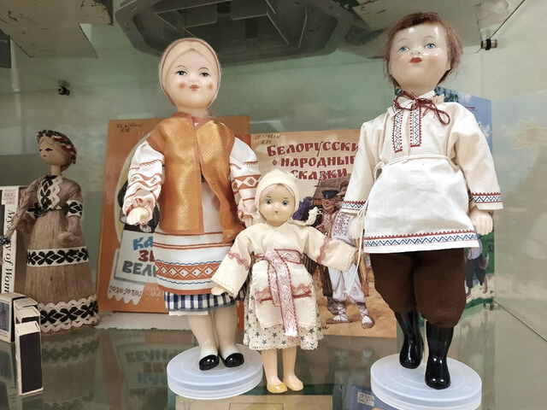
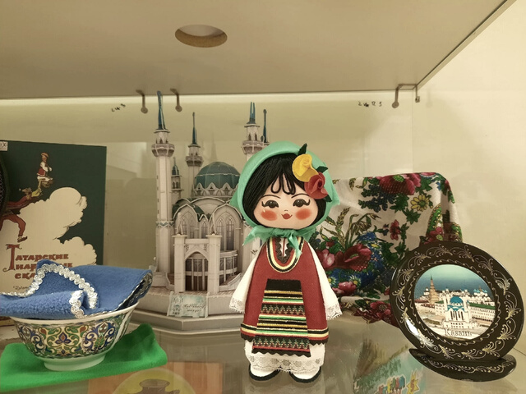
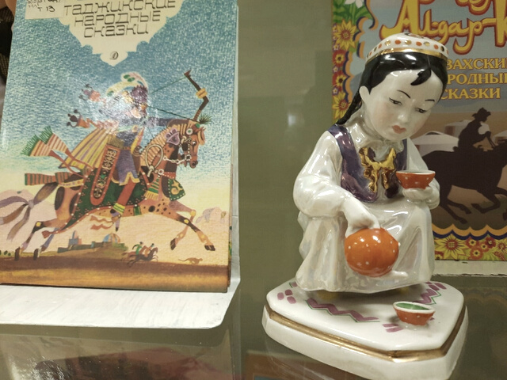
ВЫСТАВКИ-ВИТРИНЫ "ХОРОВОД СКАЗОК" И "ДРУЖАТ ДЕТИ ВСЕЙ ЗЕМЛИ"
В рамках проекта «Ретро-игрушка», в детской библиотеке им. П.П. Бажова работала выставка- витрина «Хоровод сказок», посвященная сказкам разных народов, которая затем сменилась выставкой «Дружат дети всей земли». На выставках были представлены книги, игрушки, предметы быта разных народностей, рассказывающих об особенностях культуры и традициях той или иной национальности, живущей в России.

Slide 7

МУЛЬТИКУЛЬТУРНЫЙ КВЕСТ "МАТРЕШКА"
В ноябре в городской библиотеке состоялся мультикультурный квест «Матрешка». Перед стартом квеста команды-участники выбирали путём жеребьевки одну из народностей России (например, татары, дагестанцы, якуты и т.д.), культуру которой затем изучали на различных локациях. На каждом из этапов квеста участники должны были словно матрешку собрать воедино особенности выбранной ими национальной культуры. Так команды должны были выбрать национальный костюм, угадать песню на языке своего народа, сыграть в национальные игры, угадать пословицы разных народов. Закончился квест награждением победителей и чаепитием с национальными сладостями.

Slide 8

ФОЛЬКЛОРНЫЙ ПРАЗДНИК «РОССИЯ МНОГОЛИКАЯ»
В ноябре в городской библиотеке прошел фольклорный праздник «Россия многоликая». Участники праздника познакомились с национальными костюмами народов России, узнали их историю, а также смогли примерить приглянувшиеся наряды и сфотографироваться в них в специально организованной фотозоне. Все, и дети и взрослые, с удовольствием сыграли в «Ручеек» и также украсили матрешек на праздничном мастер-классе. Юные гости мероприятия получили в подарок татарские национальные сладости «Чак-чак».

Slide 9
УЧАСТНИКИ И ПАРТНЕРЫ ПРОЕКТА
УЧАСТНИКИ ПРОЕКТА — ЖИТЕЛИ СНЕЖИНСКОГО ГОРОДСКОГО ОКРУГА 0+. МЕРОПРИЯТИЯ ПРОЕКТА БЫЛИ РАЗРАБОТАНЫ ТАКИМ ОБРАЗОМ, ЧТОБЫ ПРИВЛЕЧЬ РАЗЛИЧНЫЕ КАТЕГОРИИ ЖИТЕЛЕЙ ГОРОДА. ТАК, КВЕСТ «МАТРЕШКА» БЫЛ РАССЧИТАН НА ВЗРОСЛУЮ АУДИТОРИЮ И ПОДРОСТКОВ, ФОЛЬКЛОРНЫЙ ПРАЗДНИК «РОССИЯ МНОГОЛИКАЯ» - НА СЕМЕЙНУЮ АУДИТОРИЮ. БЫЛО ПОДГОТОВЛЕНО НЕСКОЛЬКО ВАРИАНТОВ ЭКСКУРСИИ ПО ВЫСТАВКАМ, ПРОХОДИВШИМ В РАМКАХ ПРОЕКТА, ЧТОБЫ ЕЁ СОДЕРЖАНИЕ МАКСИМАЛЬНО СООТВЕТСТВОВАЛО ВОЗРАСТУ ПОСЕТИТЕЛЕЙ.
Партнеры проекта: МБУ КО «Октябрь», МБУ «Снежинский городской музей» и МБОУ ДО «Дворец творчества детей и молодежи имени В.М. Комарова», частные коллекционеры Снежинска.

Slide 10
ЭФФЕКТ ОТ РЕАЛИЗАЦИИ ПРОЕКТА
ВСЕГО В МЕРОПРИЯТИЯХ ПРОЕКТА ПРИНЯЛИ УЧАСТИЕ БОЛЕЕ ДВУХ ТЫСЯЧ ЧЕЛОВЕК. БОЛЕЕ ПОЛОВИНЫ ИЗ НИХ ДЕТИ И ПОДРОСТКИ, ЧЬЁ ПАТРИОТИЧЕСКОЕ ВОСПИТАНИЕ СЕЙЧАС ЯВЛЯЕТСЯ НАИБОЛЕЕ ПРИОРИТЕТНЫМ.
Благодаря реализации проекта в Снежинском городской округе удалось привлечь внимание жителей к сохранению этнокультурных традиций народов России, повысить уровень знаний горожан о национальных культурах, сформировать толерантность в межнациональных отношениях.
ПО ИТОГАМ РЕАЛИЗАЦИИ ПРОЕКТА В 2022 ГОДУ БЫЛО ПРИНЯТО РЕШЕНИЕ ПРОДОЛЖИТЬ РАБОТУ В ЭТОМ НАПРАВЛЕНИИ. В 2023 ГОДУ НА БАЗЕ МБУ «ГОРОДСКАЯ БИБЛИОТЕКА» БУДЕТ ПРОВЕДЕН ФОЛЬКЛОРНЫЙ ФЕСТИВАЛЬ «РОССИЯ МНОГОЛИКАЯ».

Slide 11
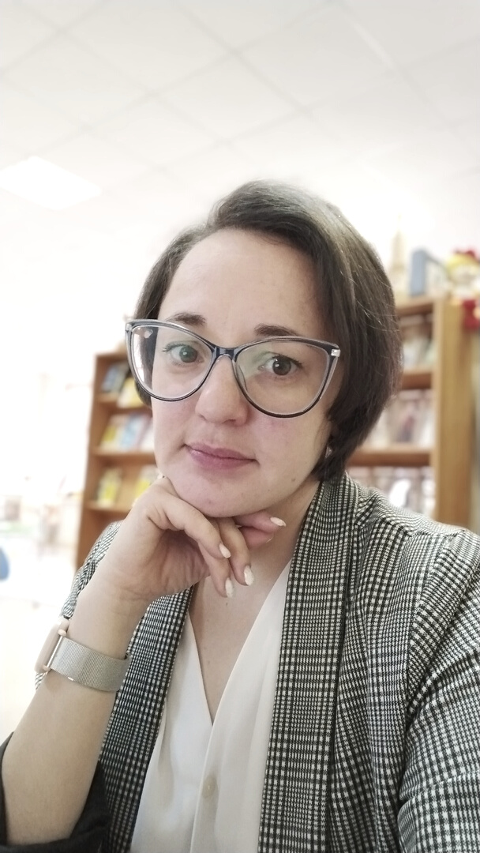
ЛИДЕР ПРАКТИКИ
ИРИНА АЛЕКСАНДРОВНА КНЯЗЕВА
БИБЛИОТЕКАРЬ ОТДЕЛА “ИСКУССТВО” МБУ “ГОРОДСКАЯ БИБЛИОТЕКА”
Ирина Александровна Князева работает в МБУ «Городская библиотека» городской библиотеки с 2013 года. За это время она успела поработать в трех отделах библиотеки: «Детская гостиная», «Читальный зал» и «Искусство», что позволило ей всесторонне изучить аудиторию библиотеки от мала до велика.
В рамках профессиональной деятельности И. А. Князева являлась автором, координатором и входила в состав рабочих групп по разработке и реализации городских и всероссийских мероприятий. Среди них:
1. Акция «Литературное ГТО» (2021г., 2022г. и 2023 г.).
2. Интерактивная игровая площадка «Игры нашего двора» (2021 г., 2022 г. и 2023 г.).
3. Всероссийская акция интеллектуальный забег «Бегущая книга» (2021 г., 2022 г. и 2023 г.).
Большую роль в работе И. А. Князевой играет личная творческая инициатива. Ее профессиональное сознание ориентировано на читателя, на удовлетворение его нужд. Она думающий, инициативный, ищущий человек, который работает на результат.

